Slide 1
2 变量和类型
变量的类型决定了变量是什么？能干什么？
hwdong
Notes:
https://solarianprogrammer.com/2014/08/21/cpp-14-auto-tutorial/
http://www.cnblogs.com/fuzhe1989/p/3554345.html

Slide 2
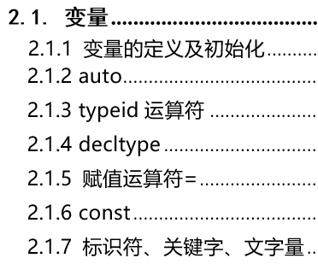
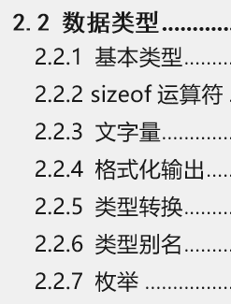
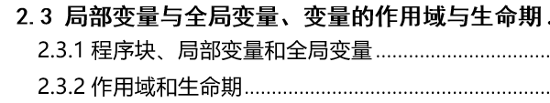

Slide 3
变量

Slide 4
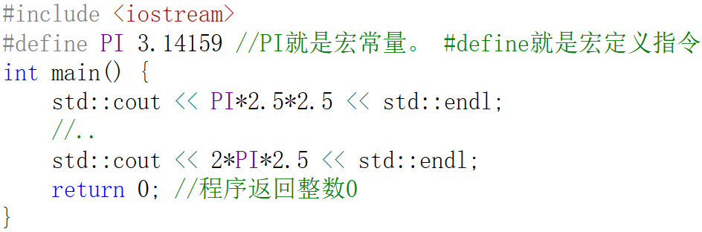
为什么需要变量？
程序数据的值通常运行时才能确定（如用户输入或来自文件），且可能变化

Slide 5
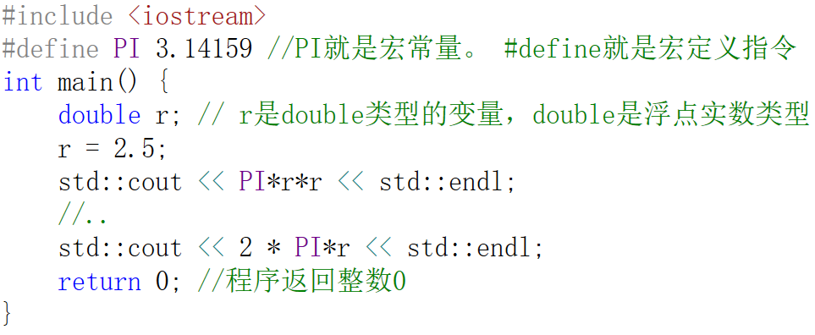
保存不确定数据的内存块，其名字叫作变量。变量类型决定其内容和占内存块大小
类型名 变量名;

Slide 6
变量的定义
变量就是命名的内存块，每个变量都具有确定的类型。定义变量就是给变量分配相应的内存块。
一个变量的定义格式是：
类型名 变量名 初始化式
int a; int b{}; int c{2}; int d = 2; int e(2);
定义变量可以不初始化
变量可以用不同方式初始化

Slide 7
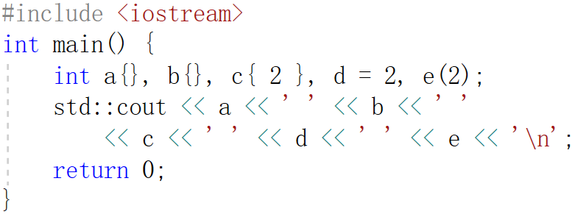
同一类型的多个变量可以在一个语句中定义，只要用逗号隔开这些变量的定义就可以了。

Slide 8
{}列表初始化
{}方式的初始化称为列表初始化。
花括号里没有提供初始值，对于基本类型的变量，初始值将默认为0，如上面的变量b。
int a; int b{}; int c{2}; int d = 2; int e(2);

Slide 9
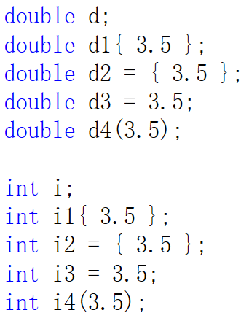
列表初始化 {} ： 不允许导致“信息损失” 的初始化

Slide 10
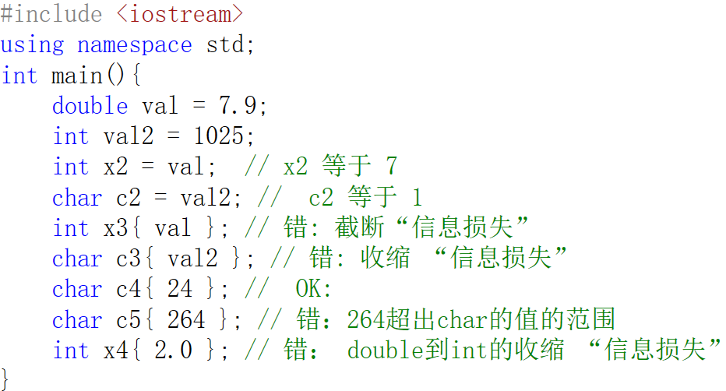
列表初始化 {} ： 不允许导致“信息损失” 的初始化

Slide 11
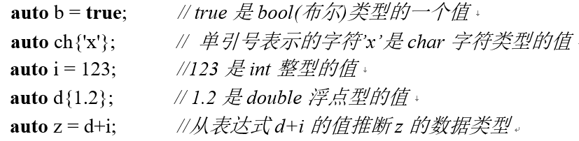
auto
定义有初始化的变量时，可以用auto推断其数据类型。

Slide 12
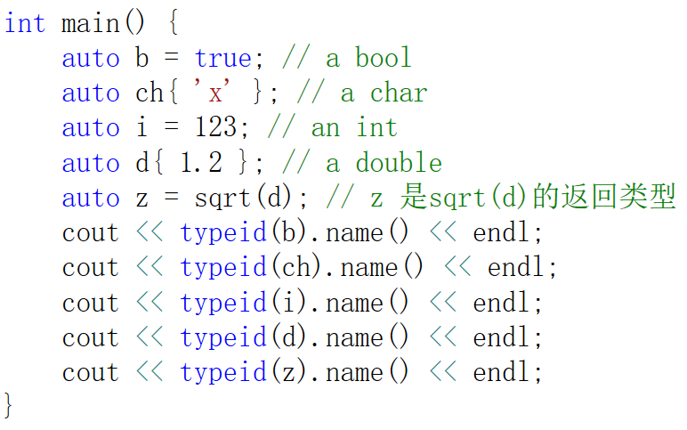
auto
从初始化式中自动推断变量的类型

Slide 13
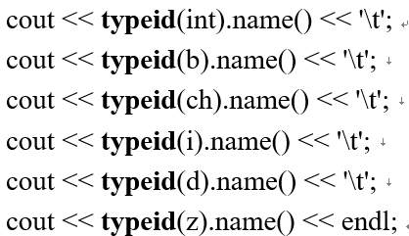
typeid
typeid运算符查询一个数据类型或值的类型信息。返回一个类型信息对象(const type_info对象)。
通过const type_info对象的name()成员函数（关于成员函数，会在第7章介绍）可得到这个数据类型的名字。
Notes:
https://www.educative.io/edpresso/what-is-the-typeid-operator-in-cpp

Slide 14
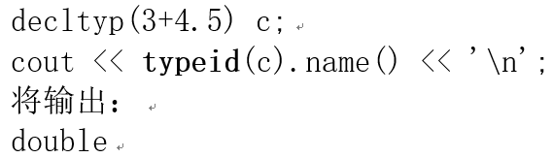
decltype
用decltype(exp)得到一个表达式的值的类型，并用这个类型来定义一个变量。

Slide 15
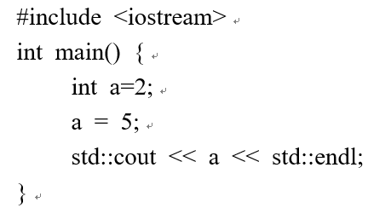
赋值运算符=
对于一个变量，可以用赋值运算符修改该变量的值（该变量内存的值）。

Slide 16

初始化 vs 赋值=
初始化=是在定义变量时给变量一个初始值，而“赋值运算符=“用于修改一个定义过的变量的值。

Slide 17

const
用const关键字修饰一个变量（对象），用来表示变量的不可修改性。
因为const定义的变量i是不能被修改的，因此在定义这个变量时就必须初始化，如果不初始化，也是错误的。

Slide 18
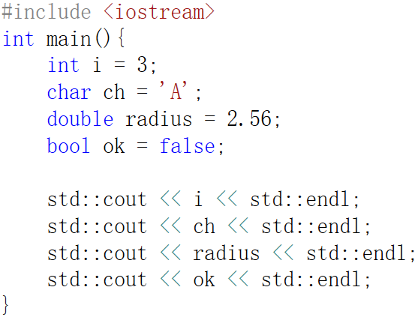
数据类型
数据：常量和变量， 变量就是一块内存，每个变量都有确定的类型。
类型：决定了对变量能进行什么运算、变量占内存大小、变量值范围
i: 整型
ch:字符型
radius:双精度浮点实数
ok:布尔类型
3, ‘A’, ,2.56, false都是文字常量

Slide 19
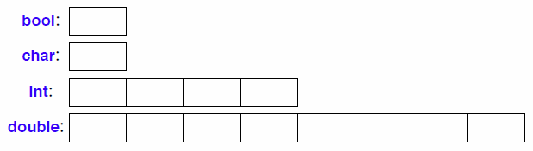
类型决定了变量占据内存的大小

Slide 20
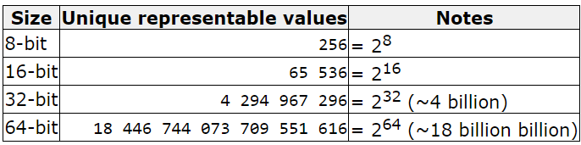
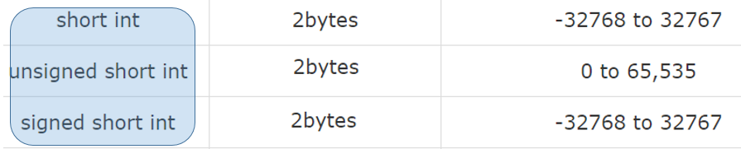
类型决定了变量的取值范围

Slide 21
类型决定了对变量能进行什么运算
假设a,b是整型，则可以进行取模运算a%b。但如果a,b有一个是实数类型，则不能进行%运算！

Slide 22
静态类型：类型检查
C++是一个静态类型语言，编译器会在编译程序时会根据变量类型检查是否支持相应的操作（运算），从而自动帮助我们发现程序bug。因此，编译时必须知道变量的类型才行

Slide 23
内在类型和用户定义类型
整型
算术类型
基本类型(
也称为原始类型)
内在类型
浮点型
void类型
复合类型: 数组、指针、引用
用户定义类型：允许程序员定义自己的数据类型

Slide 24
类型 | 含义 | 内存 | 示例
bool | 布尔
char | 字符 | 1字节 | ‘A’
wchar_t | 宽字符 | 2字节 | L’A’
char16_t | Unicode字符 | 2字节 | u’A’
char32_t | Unicode字符 | 4字节 | U’A’
short | 短整型 | 2字节 | 3
int | 整型 | 2字节 | 3
long | 长整型 | 4字节 | 3L
long long | 长长整型 | 8字节 | 3LL
float | 单精度浮点型 | 4字节 | 3.14e-2f
double | 双精度浮点型 | 8字节 | 3.14, -3.14e3
long double | 长双精度浮点型 | 10字节 | 3.14L

Slide 25
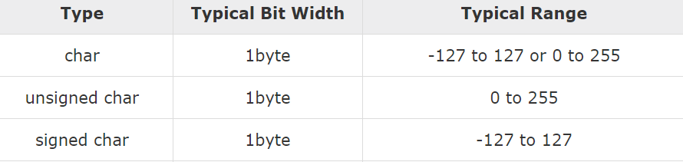
signed和unsigned
除bool和扩展字符类型， 其他整型都区分:
符号signed
无符号unsigned

Slide 26
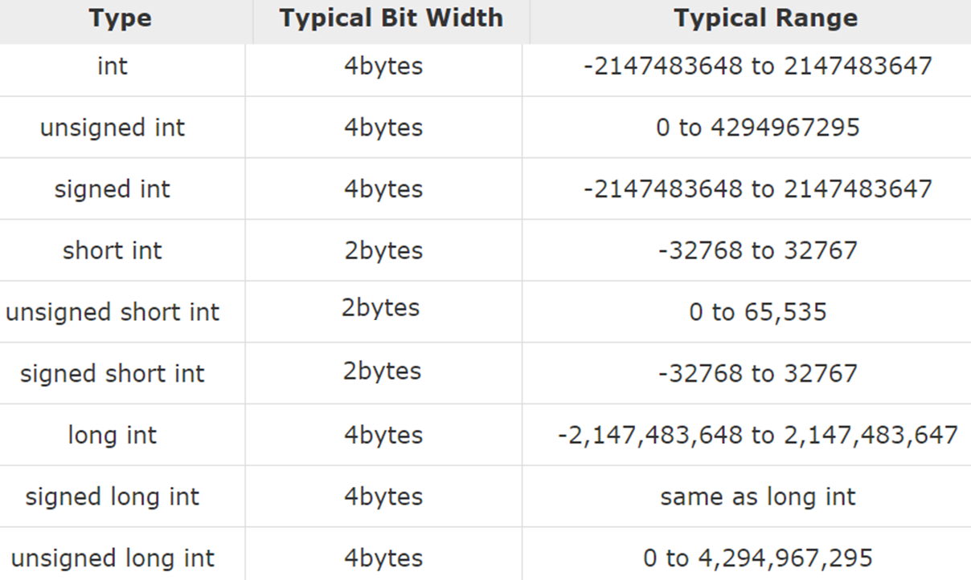

Slide 27
类型决定了取值范围
https://www.geeksforgeeks.org/data-type-ranges-and-their-macros-in-c/

Slide 28
sizeof
查询不同类型对象的内存大小。参数是变量或类型。
#include <iostream>
using namespace std;
int main() {
int i ;
cout << sizeof(char) << endl;
cout << sizeof(i) << endl;
cout << sizeof(short int) << endl;
cout << sizeof(long int) << endl;
cout << "Size of float : " << sizeof(float) << endl;
cout << sizeof(wchar_t) << endl;
return 0;
}

Slide 29
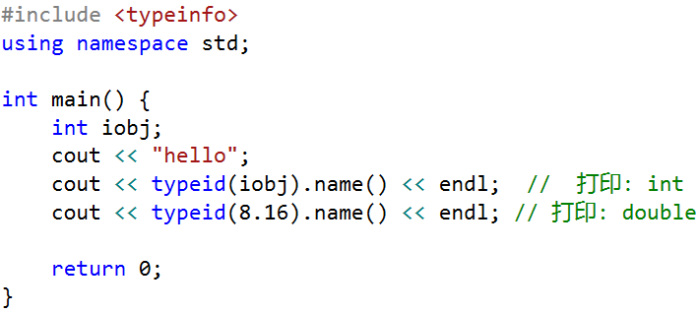
typeid : 检查一个量的类型

Slide 30
文字量

Slide 31
文字量
直接写出值的常量如2、3.14、‘X’、“hello world”等都称为文字量。
上面的文字量分别是int整型、double浮点型、char字符型和字符串文字量。也就说每个文字量也是有对应的数据类型。

Slide 32
整型文字量
可以表示为十进制、八进制、十六进制、二进制等不同形式，
18 022 0x12 0Xa3 0b100010010 0B100010010
可用typeid()查询这些量的数据类型
cout << typeid(18).name() << ' '
<< typeid(022).name() << ' '
<< typeid(0x12).name() << ' '
<< typeid(0b100010010).name() << '\n';

Slide 33
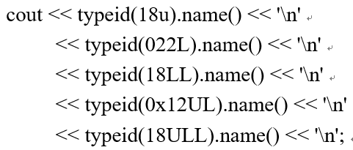
整型文字量
为了表示非int类型的整型文字量，可以用不同的后缀：
字母u或U表示是unsigned整型，而字母l或L表示long整型，ll或LL表示long long整型。
18u 022L 18LL 0x12UL 18ULL

Slide 34
浮点型文字量
浮点型文字量必须包含小数点，可用后缀f或F表示float、用l或L表示long double浮点类型。
3.14 3.14f 3.14 F 3.14L 3.14l
还可以在浮点文字量后面用e加一个整型文字量，表示10的指数形式的浮点数
2E3 0.2e-3 -0.1E-3L .3E2f

Slide 35
字符（串）文字量
单引号表示单个字符，而双引号表示的是一个字符串，字符串中有0或多个字符。例如:
'A'、"hello"、"X"、""
要表示不同类型的字符类型，可以用前缀，如：
L'A' u'A' U'A' u8'A'
其中，L、u、U分别是wchar_t、 char16_t、char32_t。
u8前缀实际是用于表示UTF-8字符串的。如：
u8"你好，liping"

Slide 36

转义字符序列
如何在字符串中表示双引号字符”？如何表示哪些不可见的字符如空字符、换行符、制表符？如何表示特殊字符如响铃符？
解决方法：用反斜杠开始的转义字符序列表示某种字符，如\n表示换行符、\t表示制表符、\0表示空字符(结束符)、…。
所有的ASCII字符都可以用反斜杠\和其8位ASCII表示。如 :
\后的值不能超过256，因此，一般不超过3位十进制数。如\1234表示的是字符\123和字符4。但\402则非法！

Slide 37
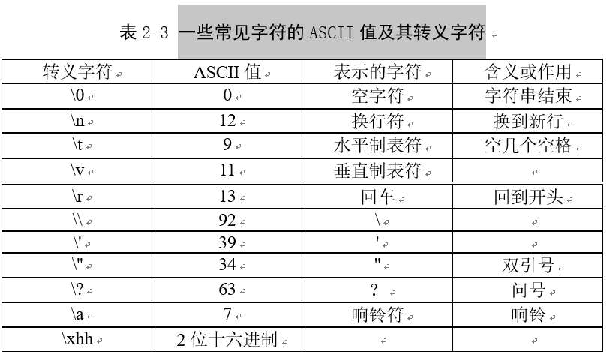

Slide 38
R表示原始字符串
有时，需要用原始字符串而不需要处理转义字符，如将\n看成单独的2个字符而不是一个转义字符。
可用R开头的字符串表示，其格式为：
R "delimiter( raw_characters )delimiter"
其中，delimiter是除圆括号()、反斜杠和空格字符之外的字符序列。如：
std::cout << R"d2f(\\hello\rwor\0ld)d2f";

Slide 40
类型转换

Slide 41
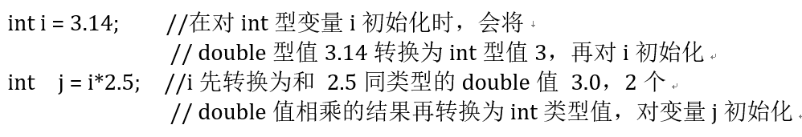
隐式类型转换
对不同类型的数据进行运算时或定义变量的初始化值类型和变量类型不一致时， C++编译器会将自动它们转换为同一种类型，称为隐式类型转换。

Slide 42
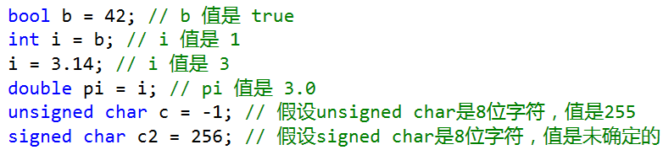
隐式类型转换
对不同类型的数据进行运算时或定义变量的初始化值类型和变量类型不一致时， C++编译器会将自动它们转换为同一种类型，称为隐式类型转换。

Slide 43

强制类型转换
有时需要强制将一种类型值转换为另一种类型值。
旧时强制类型转换： （T） var
static_cast<T>

Slide 44
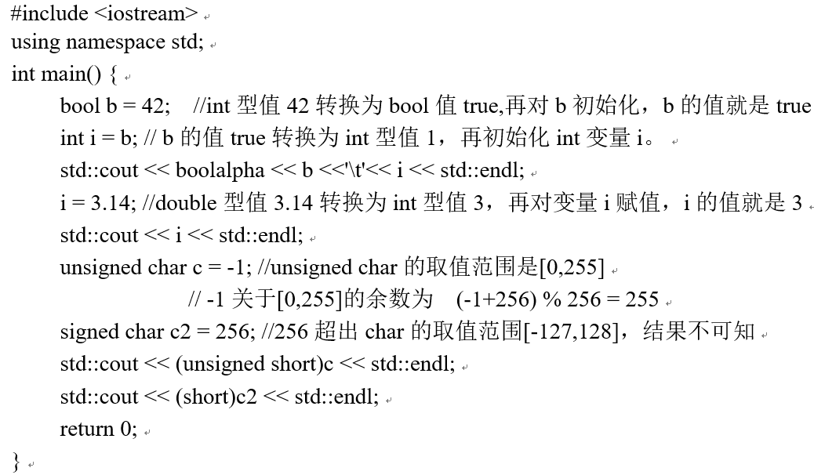

Slide 45
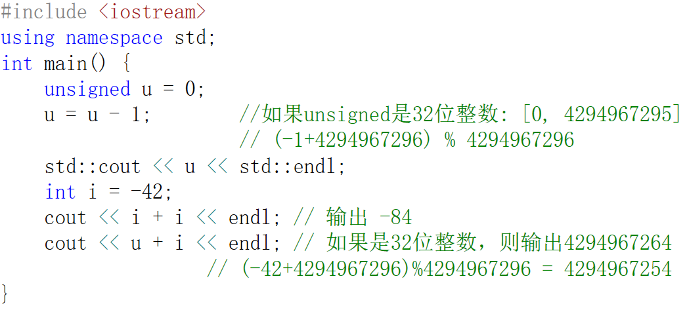
unsigned类型
混合int和unsigned类型时，会用同样的“取模法”(余数法)将负整数转化为unsigned
Notes:
unsigned 减法运算时，如果值是负数也被同样转换

Slide 46
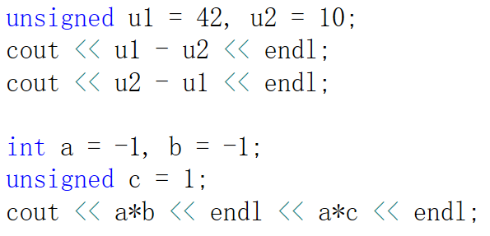
unsigned类型
混合int和unsigned类型时，会用同样的“取模法”(余数法)将负整数转化为unsigned
Notes:
unsigned 减法运算时，如果值是负数也被同样转换

Slide 47
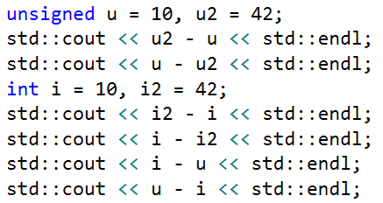
练习
输出是什么？

Slide 48
类型别名

Slide 49
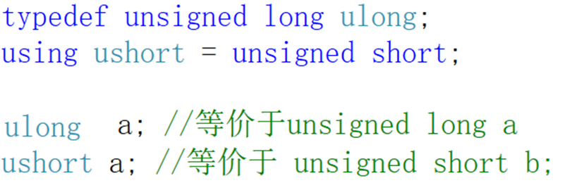
类型别名： typedef 和 using
给一个类型起一个新名字
typedef 类型名 新类型名；
using 新类型名=类型名 ；
如：

Slide 50

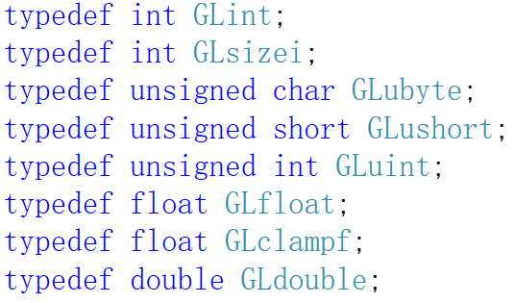
提高可读性、更简短
提高程序的移植性（跨平台）。如跨平台3D图形库OpenGL，用类型别名使所有类型具有移植的精度

Slide 51


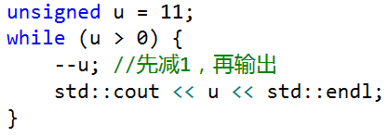

Slide 52
格式化输出

Slide 53

格式化输出
用流操纵符控制数据的输出格式。这些流操纵符定义在2个头文件（iomanip和ios）中
bool b{true};
std::cout << b << '\t';
std::cout << boolalpha << b << std::endl;

Slide 54
格式化输出
ios头文件已经自动被iostream头文件包含，该头文件中操纵符不带任何参数。
例如可以用如下操纵符将整数以特定进制格式输出。
std::dec：后续的整数都以十进制形式输出。
std::hex：后续的整数都以十六进制形式输出。
std::oct：后续的整数都以八进制形式输出。

Slide 55
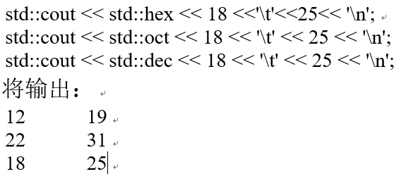

Slide 56
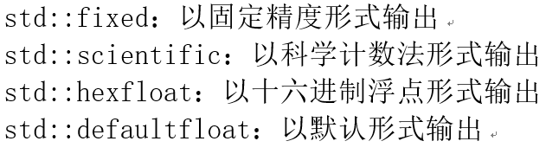
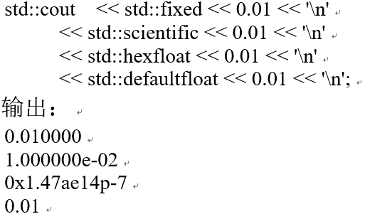
可以用如下操纵符改变浮点数的输出格式：

Slide 57
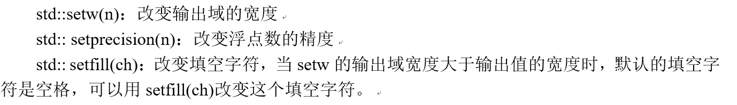
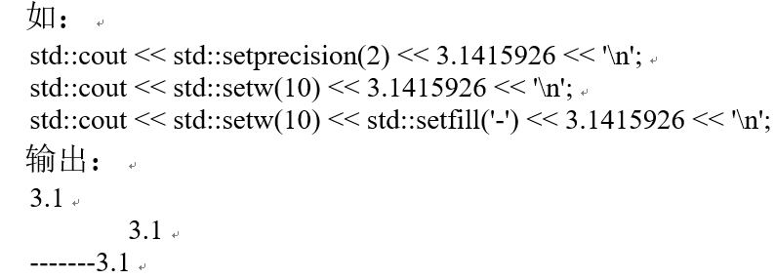
而iomanip的操纵符往往需要传递一个参数，如setw(5)操纵符表示输出量占据的宽度是5

Slide 58
用户定义类型

Slide 59

枚举类型
关键字enum class定义一个枚举数据类型。
定义了一个叫作Day的数据类型。这个枚举类型在定义时就列举出了这个类型所有可能的值，比如这个Day类型的变量只有7个可能的值。
可以定义该类型Day的变量：

Slide 60
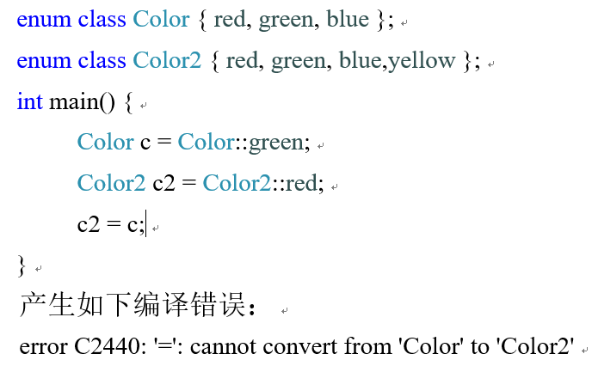
不同枚举类型的值是不能相互比较或赋值的。

Slide 61
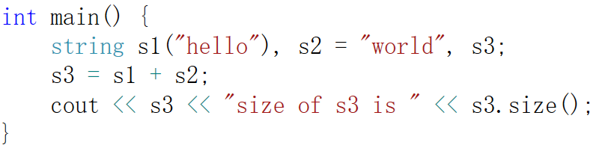
C++标准库的字符串类型：string
#include<string>
using namespace std;
成员访问运算符.

Slide 62
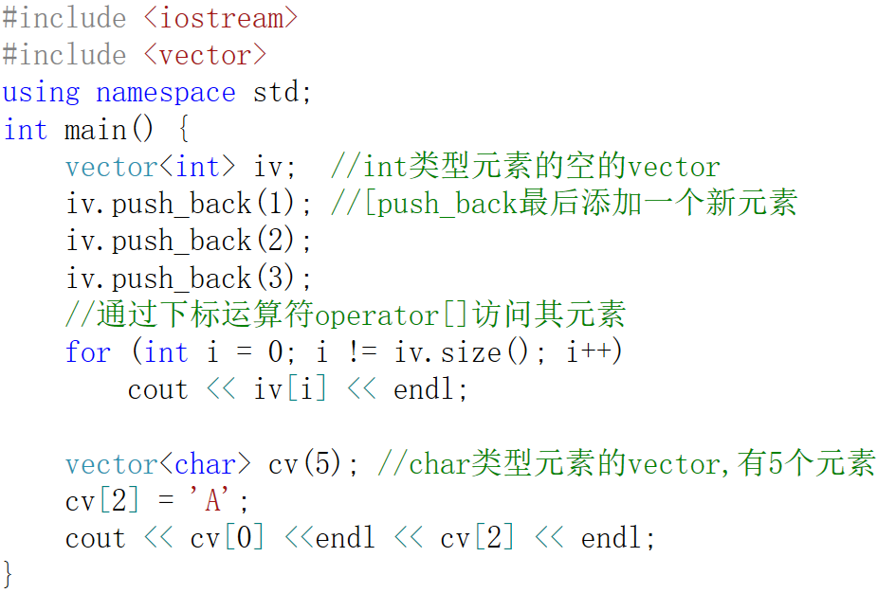
C++标准库的vector类模板
容纳同类型元素的容器，元素的类型可以是任意类型.

Slide 64
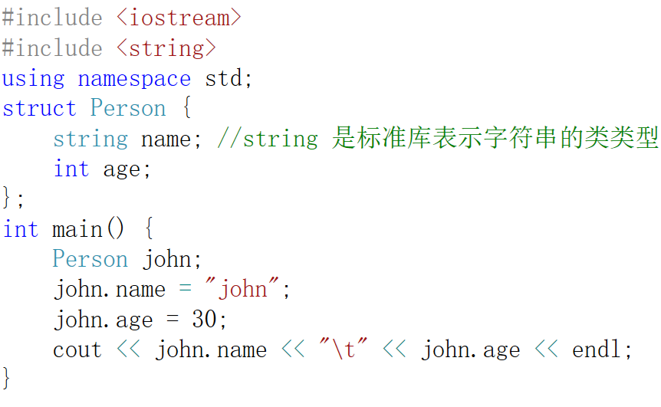
类class
程序员可以定义自己的类(class)。

Slide 65
练习
给Person类添加一个电话号码的字符串成员变量，从键盘给一个Person变量输入信息，然后输出该变量的内容。

Slide 66
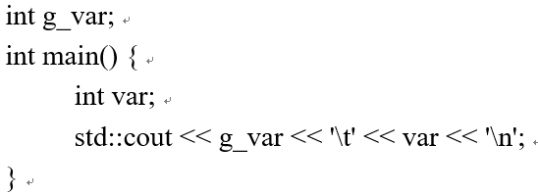
局部变量与全局变量
用{}包围的一组语句称为程序块。在一个程序块内部定义的变量叫做局部变量（也称为内部变量），反之，称为全局变量（也称为外部变量）。

Slide 67
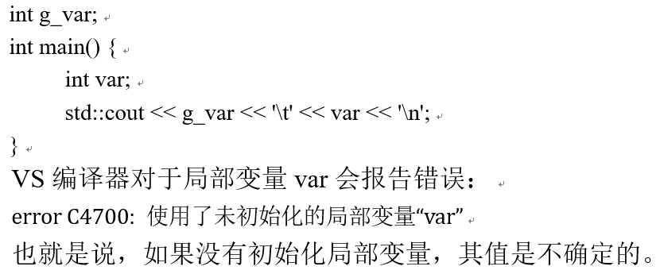
对于基本类型的变量，作为外部变量定义时如果没有给初始值，则其值默认为0；而如果作为内部变量定义时如果没有给初始值，其值是不确定的。

Slide 68
作用域和生命期
每个变量都有一个作用域（scope）和生命期。
全局变量的作用域是整个程序。其生命期是整个程序的生命期
局部变量的作用域是从它定义的地方开始，到它所在的程序块的结尾。超出它所在的程序块，这个变量就不存在了，当然就不能访问。

Slide 69
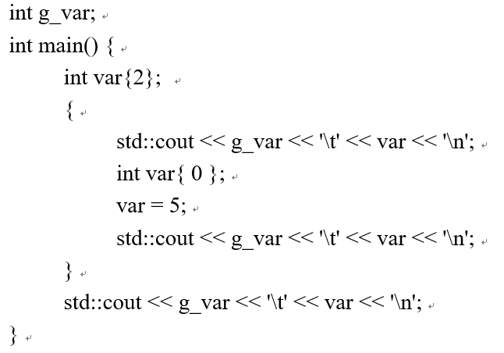

Slide 70
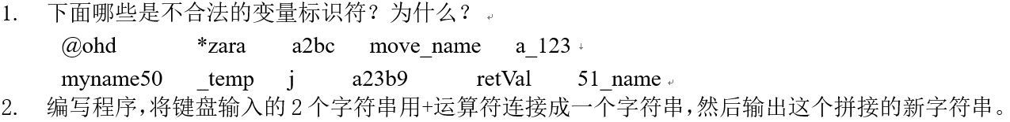
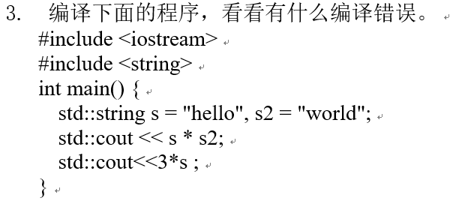
练习：

Slide 71
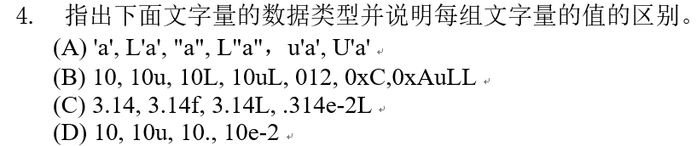

6. 编写一个程序，按照类似下列格式，输出你的操作系统中各种常用基本类型的变量占用内存的大小

Slide 72
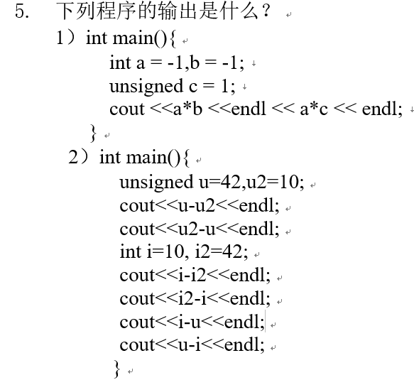

Slide 73
关注
Youtube频道：https://www.youtube.com/c/hwdong
Twitter推特: https://twitter.com/hwdong
B站或微博：hw-dong
博客：https://hwdong-net.github.io
腾讯课堂：hwdong.ke.qq.com

